Slide 1
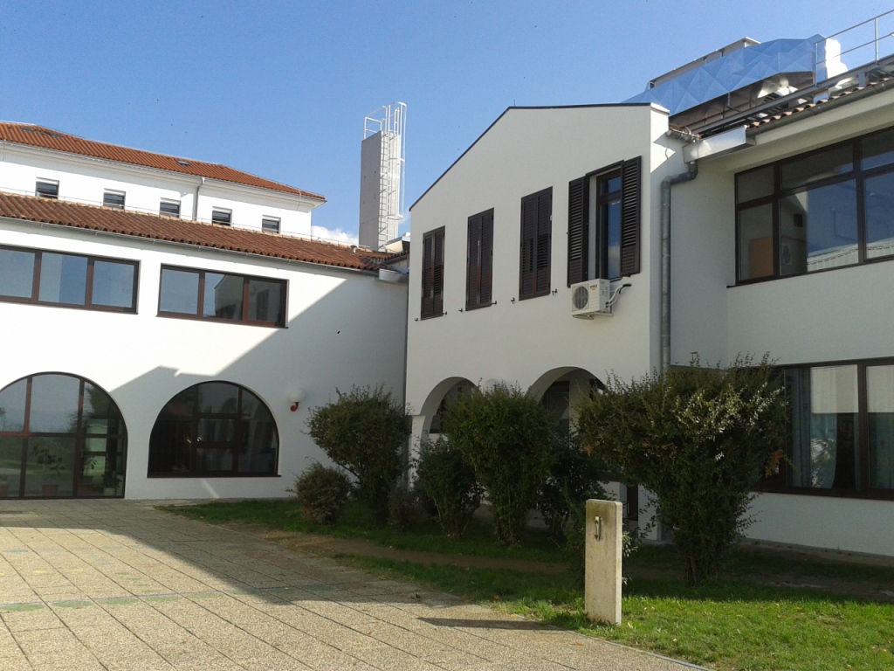
Šola kot sredina za vzgojo okoljsko ozaveščenih ljudi.
VIZIJA naše šole zapisana v VZGOJNEM NAČRTU
Na OŠ Elvire Vatovec Prade skupaj s starši skrbimo za vedoželjne, okoljsko ozaveščene, strpne učence z občutkom lastne vrednosti.

Slide 2
Šola kot sredina za vzgojo okoljsko ozaveščenih ljudi.
znanje
motivacija
entuziazem
finančne možnosti
sodelovanje
zgled
enotnost delovanja
povratna informacija

Slide 3
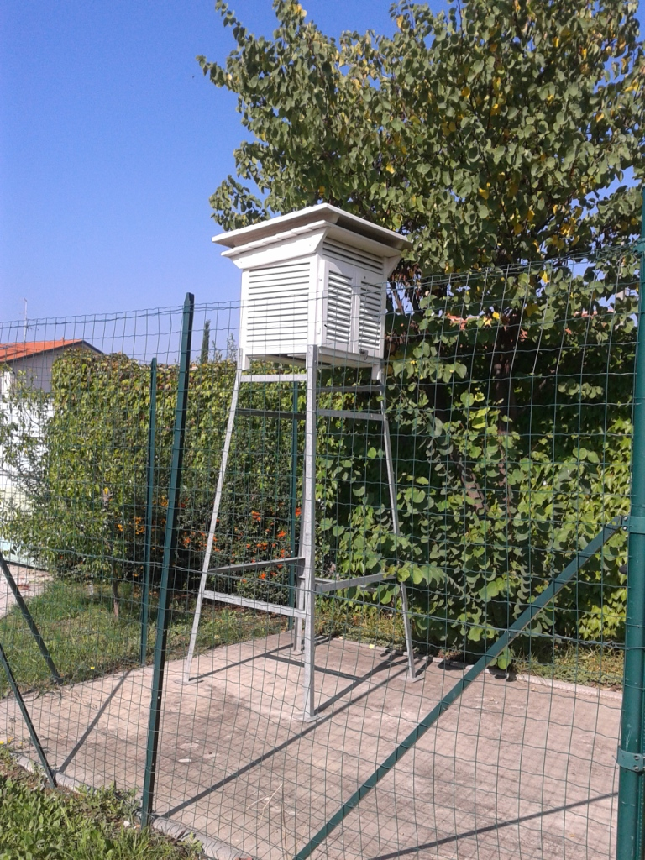
Okoljske vsebine v posodobljenem učnem načrtu.
Nekaj učnih ciljev povezanih s kakovostjo zraka je v 3. razredu, še več v 5. razredu.
npr. učenci in učenke:
znajo prepoznati in opisati glavne onesnaževalce zraka in lokalne vire onesnaževanja zraka
ugotoviti onesnaženje zraka s trdnimi delci
znajo predlagati možne rešitve za čiščenje zraka

Slide 4
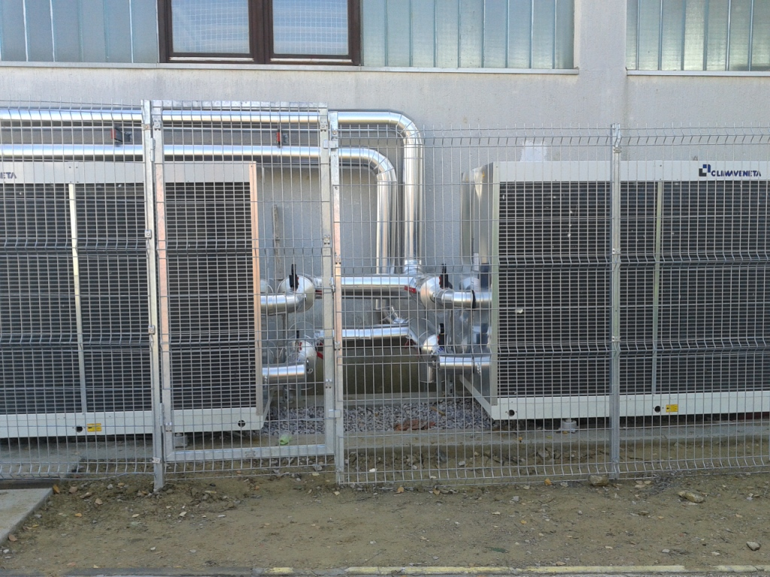
Okoljske vsebine v posodobljenem učnem načrtu.
NAR 7: učenci spoznajo vzroke za povečanje emisij plinov in s tem povezanim ogrevanjem ozračja...
KEM 8: učenci spoznajo vplive halogeniranih ogljikovodikov na tanjšanje ozonske plasti, ..
KEM 9: spoznajo vplive uporabe polimerov na okolje
BIO 8: razumejo negativne vplive drobnih delcev in strupenih snovi v zraku
BIO 9: spoznajo vzroke in posledice nastanka ozonske luknje in globalnega ogrevanja,..

Slide 5
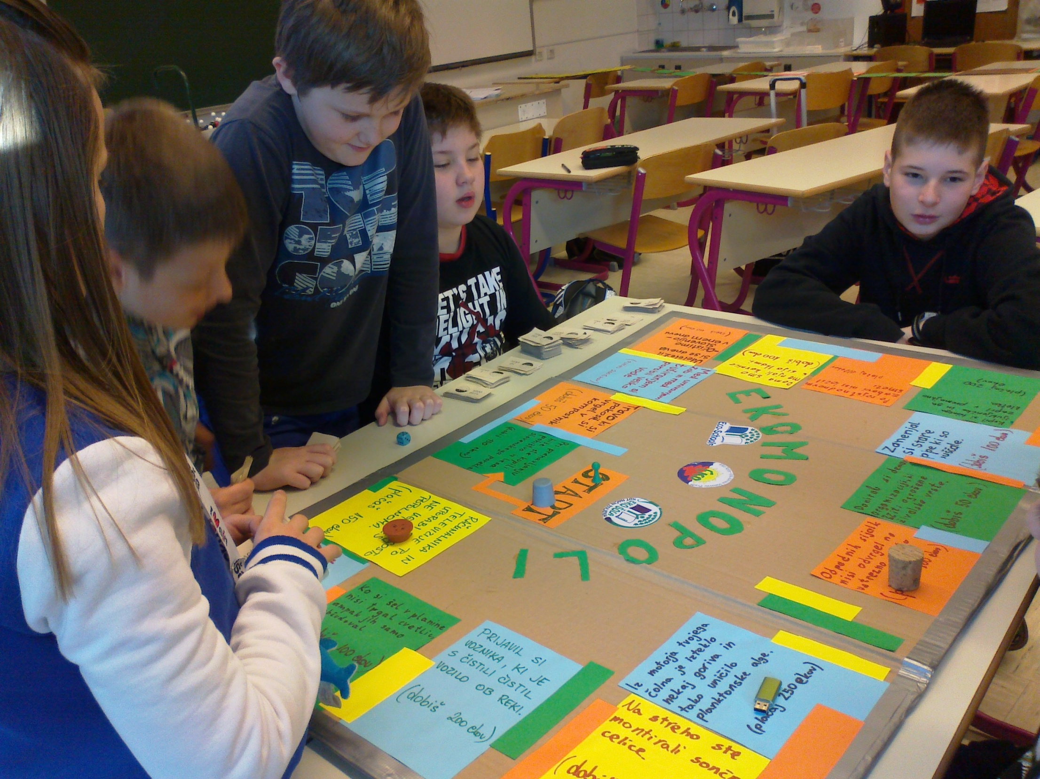
14. leto v projektu
Eko šola kot način življenja.
Ločeno zbiranje odpadkov,
eko kviz,
eko dan,
permakultura na šoli,
skrb za živali,
eko ex-tempore,
ETM in TZO, zelene straže,
eko branje, Modri Jan, ..

Slide 6
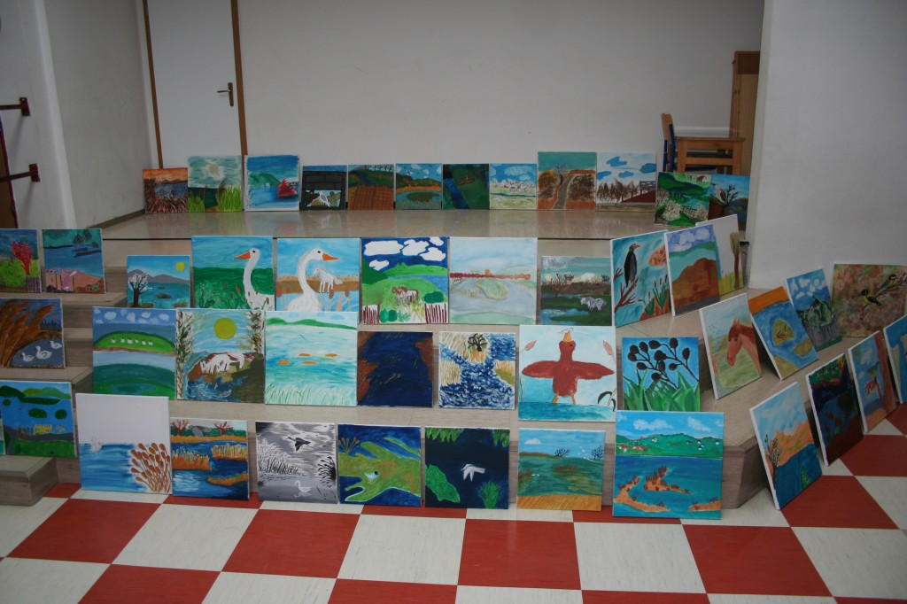
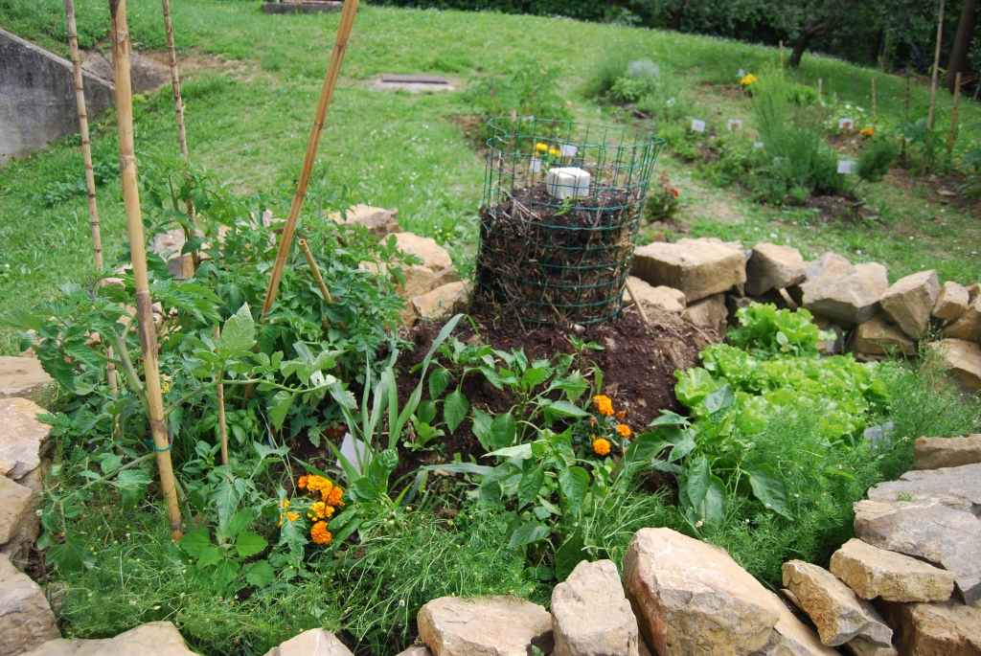
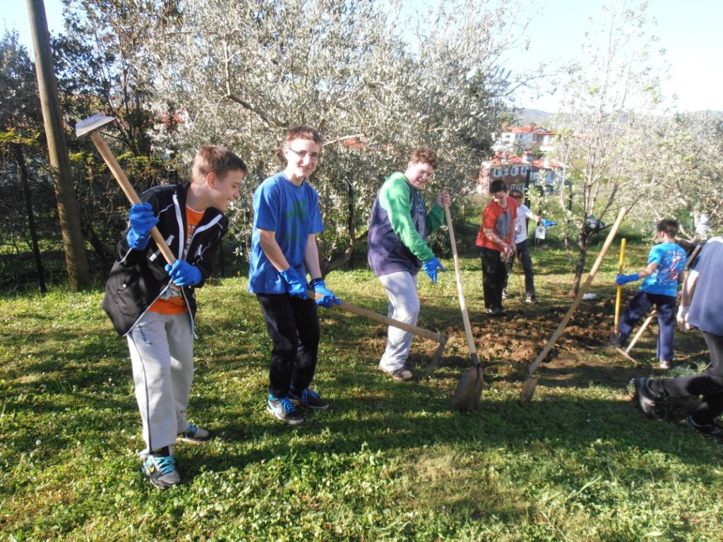

Slide 7
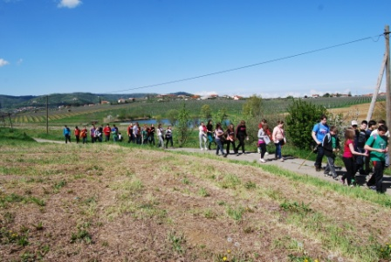
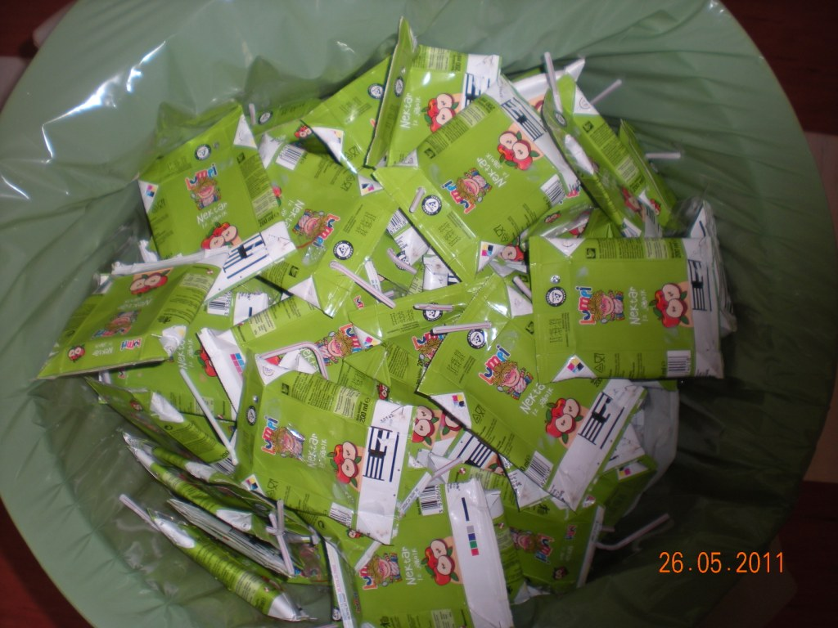
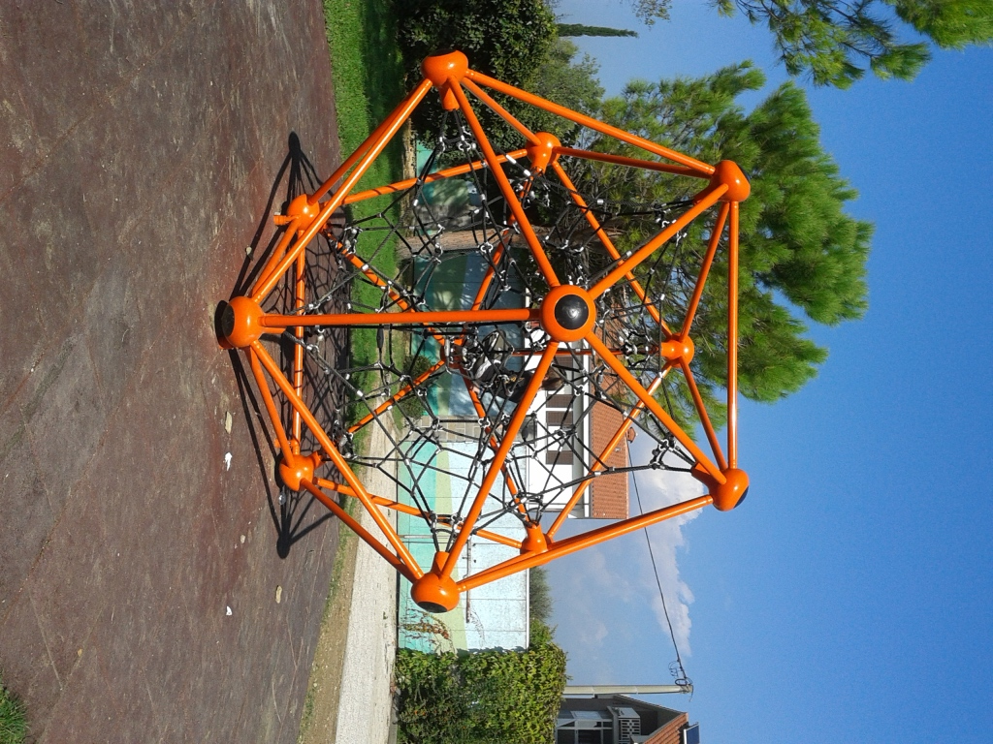
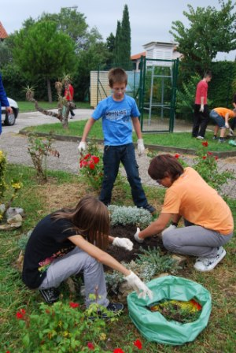
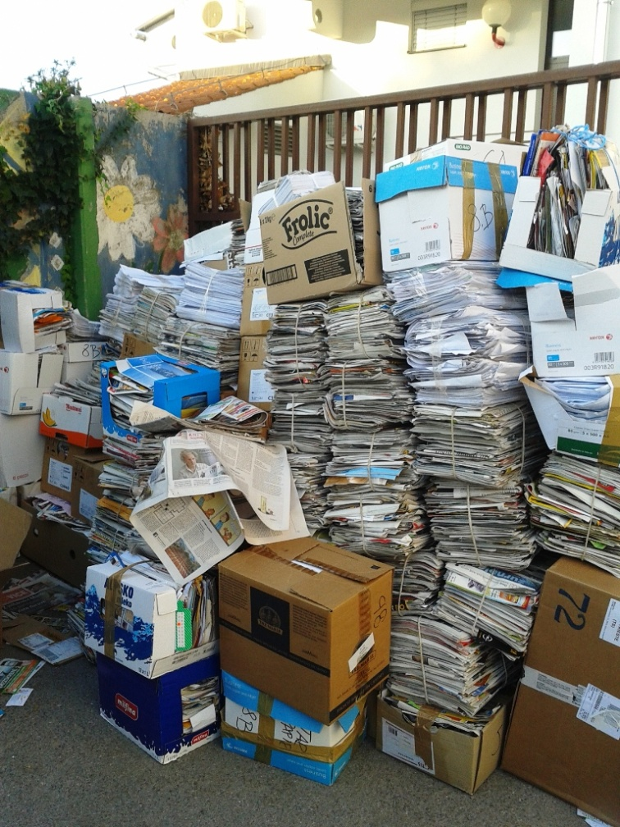
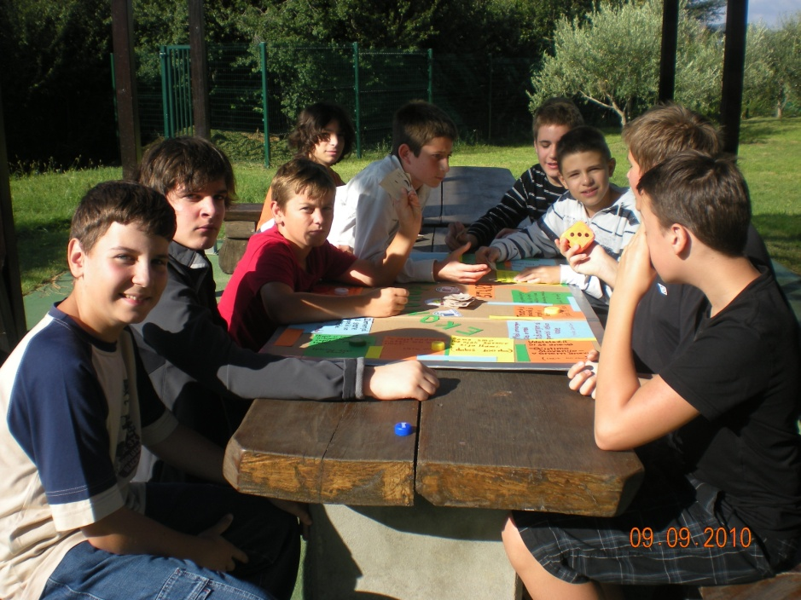
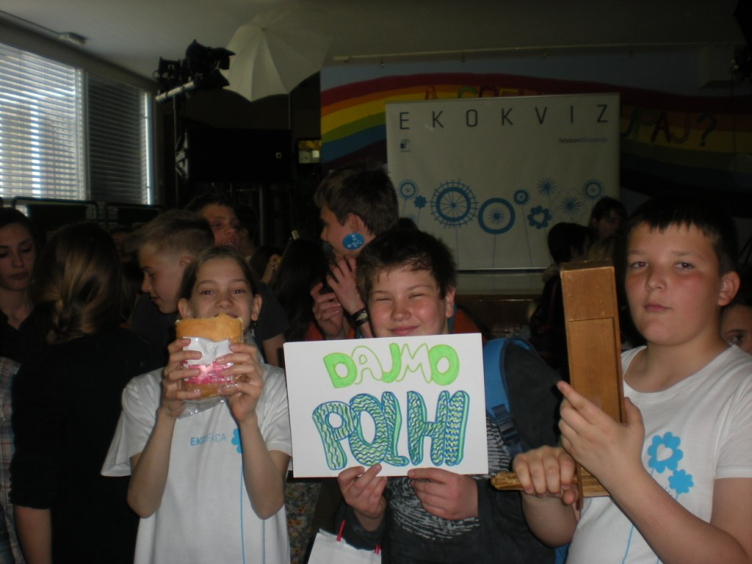
Hvala za pozornost!

